Slide 1

Название Игры: Затерянные Времена
Погрузитесь в уникальный мир текстовой RPG, где выживание первобытного человека становится эпическим приключением. Постройте племя и оставьте свой след в истории.

Slide 2
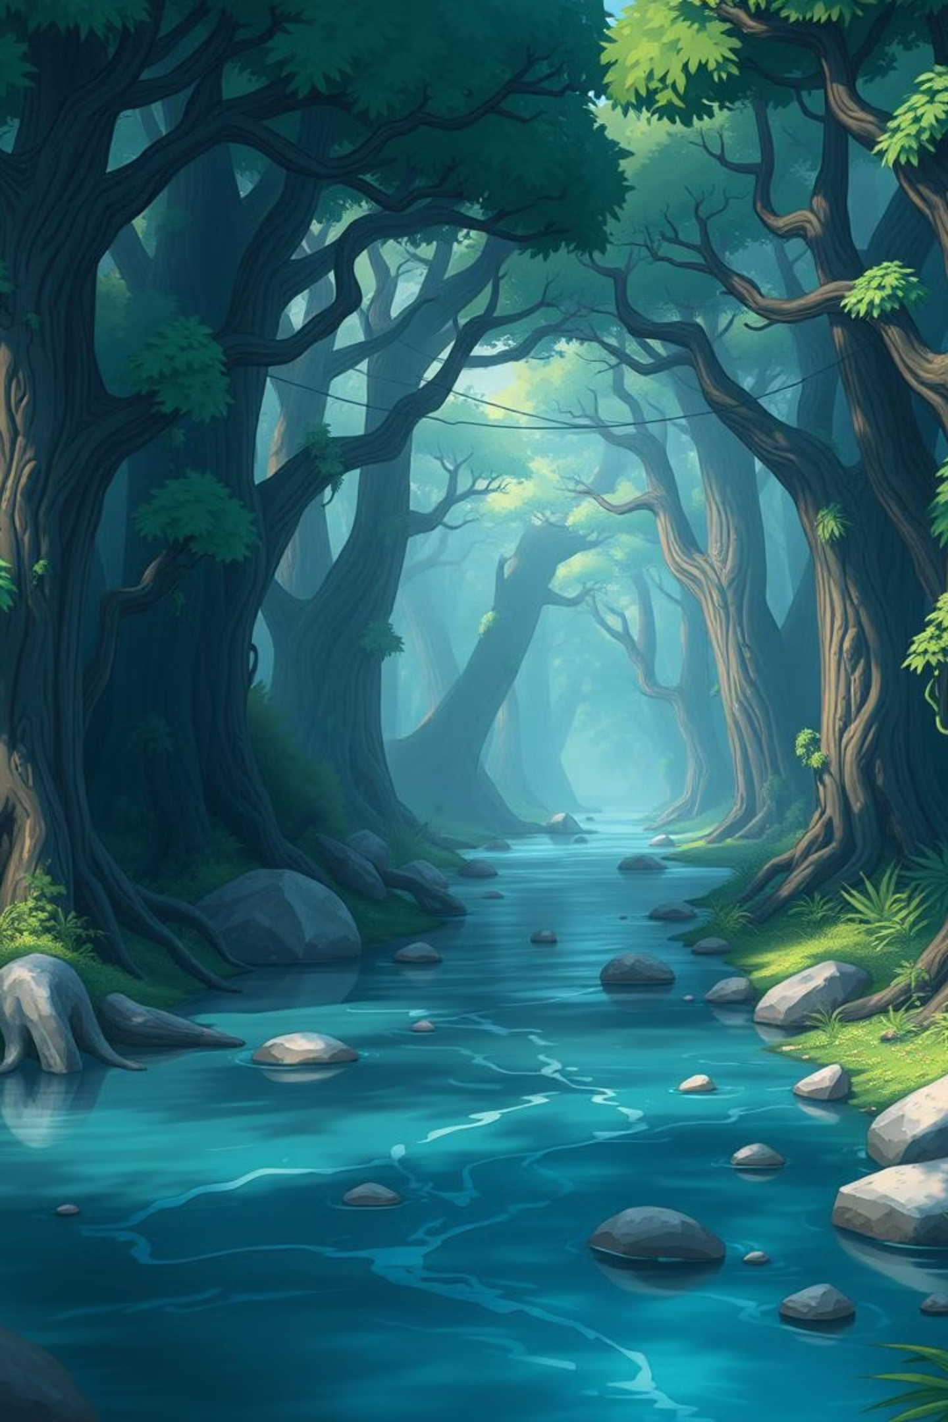
Мир: Древний Лес
Обширная карта
Множество уникальных локаций: густые леса, реки, горы ждут вас.
Экосистема
Опасные хищники, такие как саблезубые тигры, и богатая флора создают живой мир.
Вызовы
Смена дня и ночи, а также погодные условия добавляют реалистичности.
Динамическая система
Ресурсы и события меняются в зависимости от сезона, предлагая новые испытания.

Slide 3
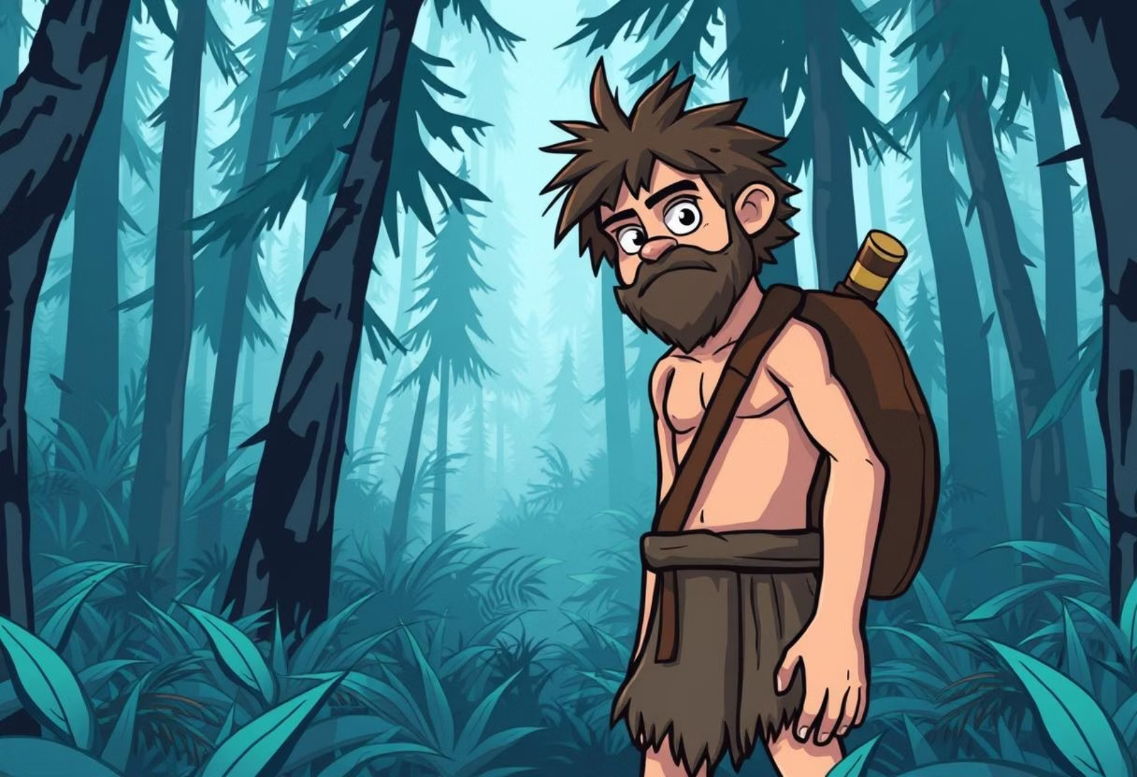
Герой: Один Против Природы
1
Начальное состояние
Одинок, голоден (50% запас калорий), без снаряжения – ваш путь начинается здесь.
2
Основные потребности
Голод (2000 кал/день), жажда (2л воды/день), тепло (10°C комфорт) – следите за ними.
3
Базовые навыки
Примитивная охота, сбор ягод, создание костра – основы выживания.
4
Мораль
Ваши выборы формируют характер персонажа и влияют на отношения с миром.

Slide 4
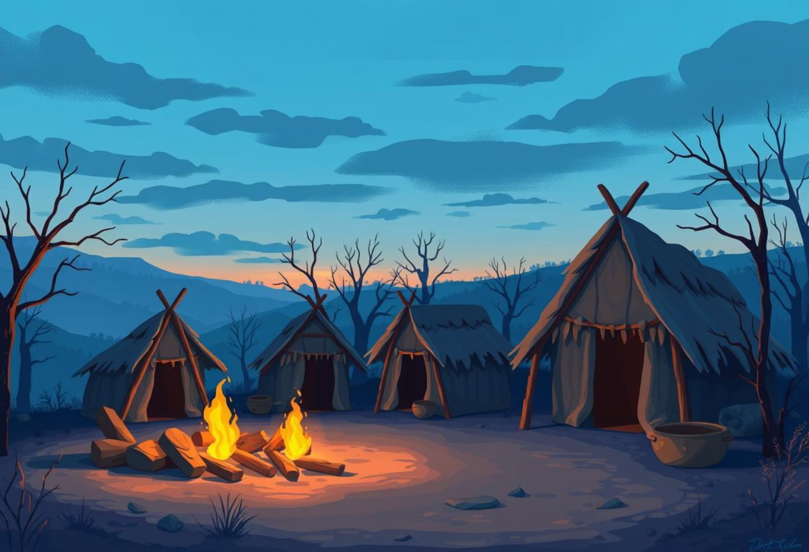
Первая Встреча: Убежище
Вскоре вы обнаружите небольшой лагерь выживших. Это шанс на спасение и первые шаги к развитию.
1
Открытие
Находите небольшой лагерь из 3-5 выживших. Они могут стать вашими первыми союзниками.
2
Помощь
Получаете приют и первые жизненно важные предметы. Это незаменимый старт.
3
Снаряжение
Вам дадут кожаную флягу (2л), кожаную броню (защита +10) и каменный меч (урон 8-12).
4
Выбор
Примите помощь или рискните исследовать окрестности в одиночку.

Slide 5

Первые Шаги и Развитие
Задачи
Крафтинг
Охота, сбор ресурсов (ягоды, дерево, кремень) – основа выживания.
Создавайте более 15 базовых предметов: копье, топор, факел.
Система навыков
Влияние
Обучайтесь у жителей лагеря, например, "Кожевенное дело Ур.1".
Новое снаряжение увеличивает ваши шансы на выживание на 30%.

Slide 6
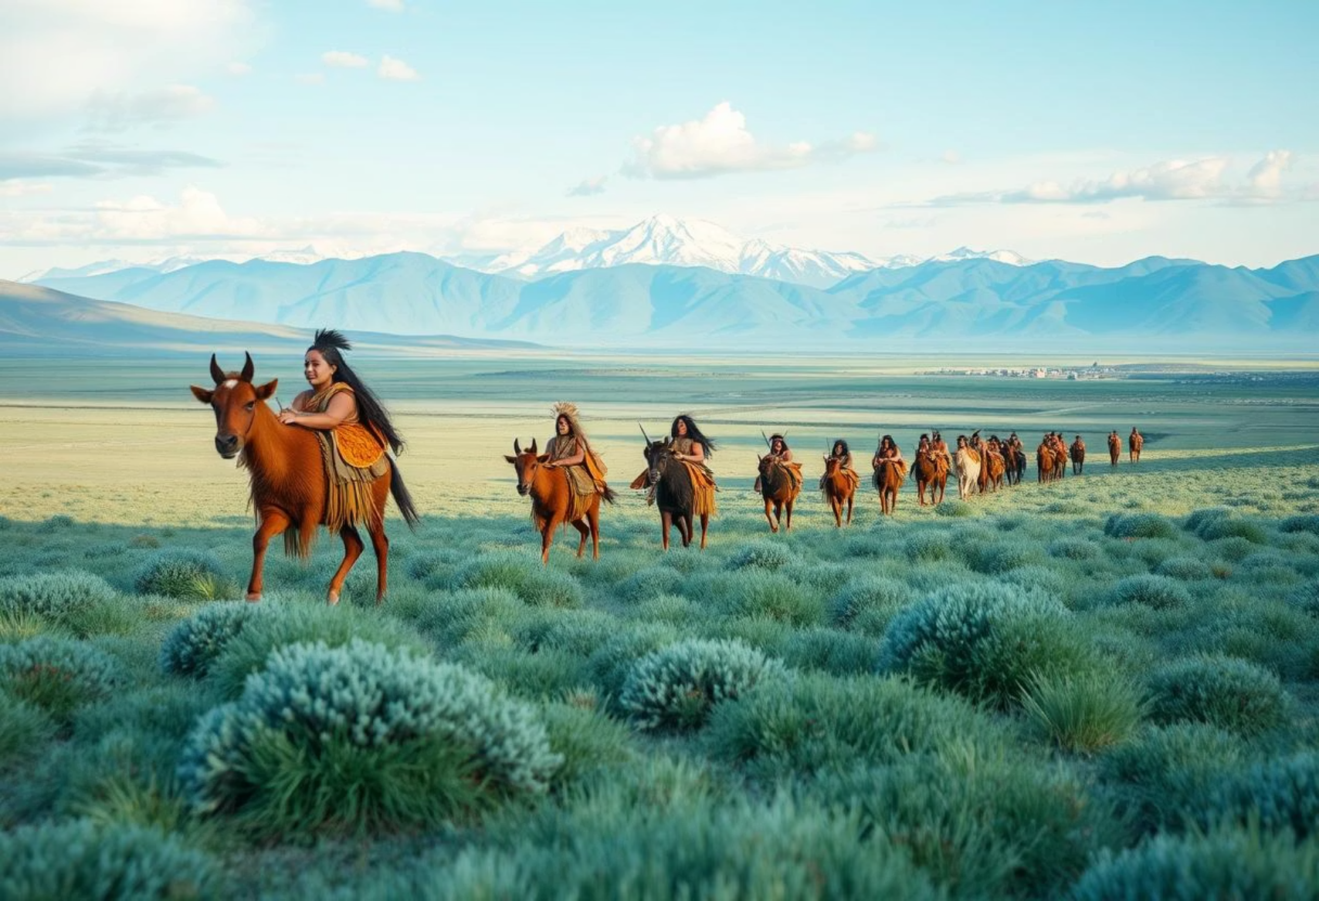
Путешествие: Новый Горизонт
Ваша следующая цель — крупное соседнее племя. Путь будет полон опасностей и испытаний.
Цель
Добраться до крупного соседнего племени (3-7 дней пути).
Опасности
Встречайте новых хищников и случайные события: бури, ловушки.
Навигация
Выбор маршрута влияет на время и безопасность вашего путешествия.
Требования
Навык "Выживание Ур.2" и запас провизии на 10+ дней необходимы.

Slide 7








Жизнь и Процветание в Новом Доме
После прибытия вы станете частью нового племени, где сможете развиваться и строить будущее.
Развитие
Интеграция
Стройте жилища, стены, развивайте технологии (огонь, земледелие).
Присоединяйтесь к племени (10-30 жителей).
Социум
Профессии
Взаимодействуйте, участвуйте в ритуалах, защищайтесь от угроз.
Осваивайте продвинутые навыки: шаман, кузнец, вождь.

Slide 8

Ваш Путь: Наследие Первобытности
"Затерянные Времена" предлагают богатый и нелинейный игровой опыт.
Реиграбельность
Нелинейный сюжет и множество концовок обеспечивают долгие часы игры.
Глубина
Система репутации и морали влияет на мир и ваш путь.
Аудитория
Идеально для любителей текстовых приключений, RPG и симуляторов выживания.
Призыв
Создайте свою легенду в каменном веке и оставьте неизгладимый след!

Slide 9

Здесь нужно выбрать-сделать лук или пойти искать деревню.

Slide 10
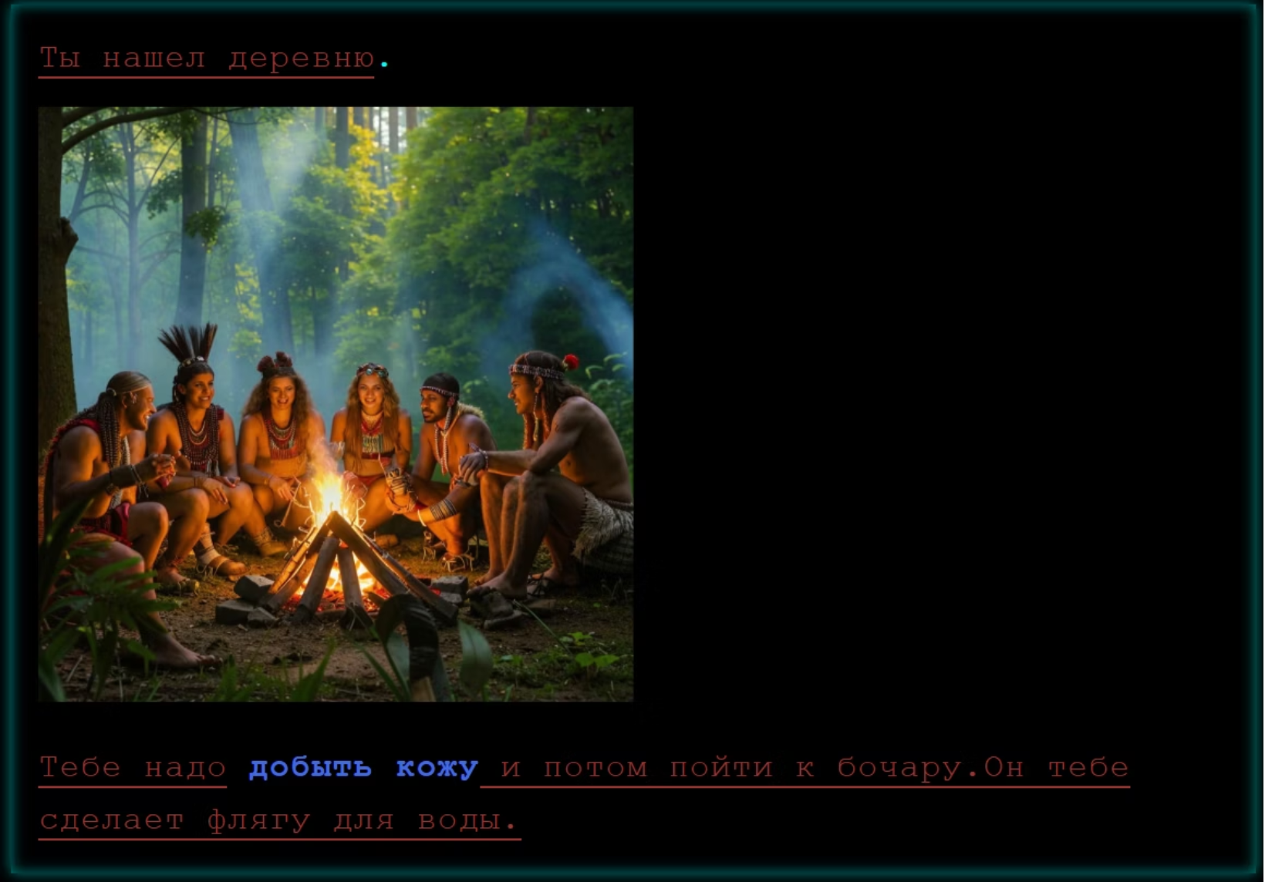
Этап игры. Здесь надо добыть кожу и отнести ее к бочару. Он сделает игроку флягу из кожи- объем-2л.

